Slide 1
2021
一起挖矿否
Bitcoin Ethereum and mining.
精弘技术部技术分享会挖矿小分队

Slide 2
什么是区块链？
What is Blockchain?

Slide 3
区块链：一种数据结构
“不可伪造”“全程留痕”“可以追溯”“公开透明”“集体维护”
1、区块链是一个放在非安全环境中的分布式数据库（系统）。
2、区块链采用密码学的方法来保证已有数据不可能被篡改。
3、区块链采用共识算法来对于新增数据达成共识。

Slide 4
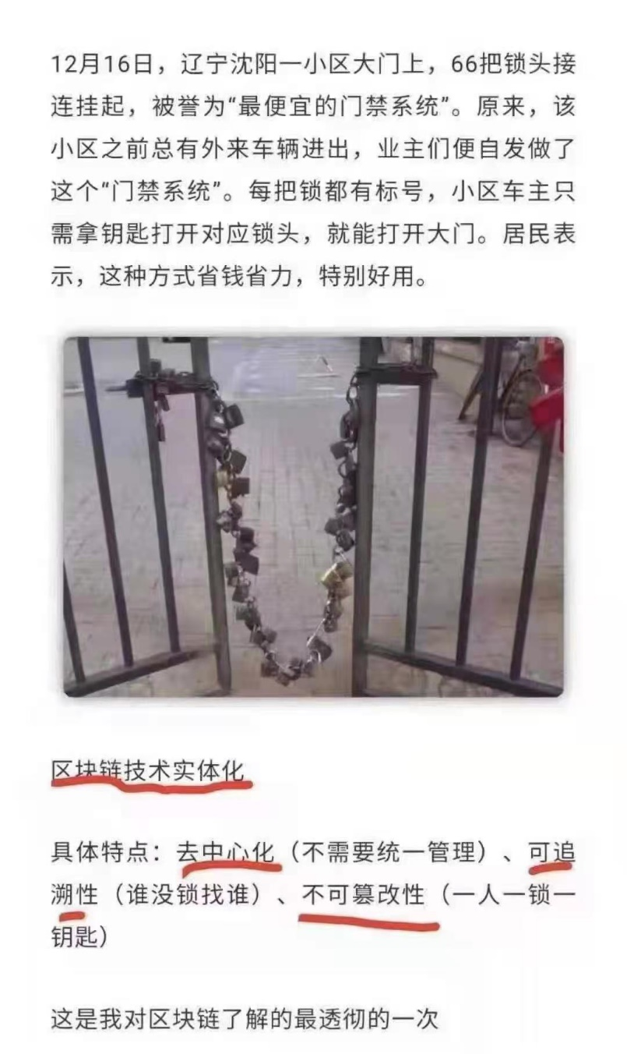
区块链：一种数据结构
“不可伪造”“全程留痕”“可以追溯”“公开透明”“集体维护”
《透彻》
去中心化：每个锁都相当于区块链上的一个节点，代表着一个业主，他们拥有同样的使用权利，并且不需要统一管理。
开放性：66把锁放在外面任何人都能看见。
独立性：每个业主作为一个节点，不需要任何人，就能独立的开门。
可追溯性：每把锁都记录着不同业主的相关信息，谁如果没有锁门就找直接找谁。
不可篡改性：小区的66把锁门禁系统相当于区块链，每个业主的锁相当于区块链中的一条信息，每把锁对应一个业主，仅此业主和一把钥匙，如果汽车要进入，业主主需要下车拿出钥匙开锁，才能打开两扇门，车辆进入后，再下车将门锁锁上，这样，其他人要进去就很难了。简单来说就是，就是一人一锁一钥匙。

Slide 5
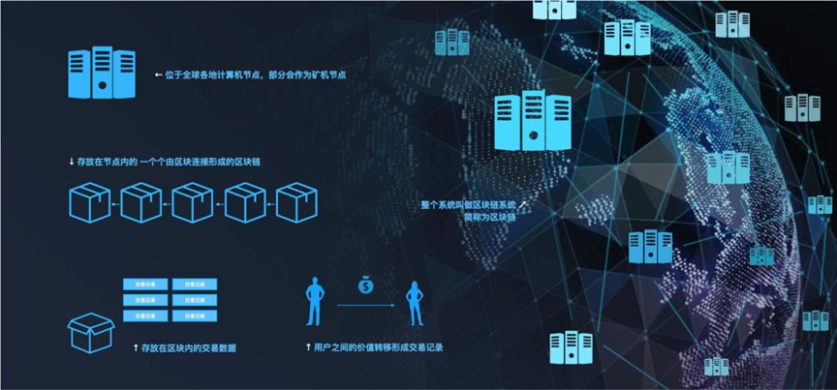
区块链与挖矿

Slide 6
共识算法的三种工作证明机制
Elements
01
Proof of work
工作量证明
02
Proof of stake
权益证明
03
Proof of authority
权威证明
共识算法的目标就是让所有用户对新增区块达成共识，此处以拜占庭将军问题为例

Slide 7
拜占庭将军问题
Byzantine failures
前提背景：有一群拜占庭将军将要决定是否进攻，他们之间有部分将军是叛徒，试图阻止忠诚的将军成功进攻。问题在于，该如何作出正确有效的决策。
此时将军们设置了一种特殊的传递信息的方式，国王给出一份密文供各位将军进行解密，最先解密成功的将军会将合理有效的明文与自己附着的消息传播给众人，其他将军收到并验证通过后，将会收到更新后的密文并且重新开始解密。由于信使的持续同步，所有将军面对的密文是一致的，每隔一段时间，全拜占庭的密文信息将会同步一次。
这些密文具有的特点：没有人能够伪造出另一个消息具有同样的解密规则，篡改后的解密规则不可能通过校验；给你密文，明文和其中一种解密规则，你还是解不出来另一个解密规则是啥。
此时，有多种规则可以供将军们进行发言与决策。

Slide 8
01
工作量证明
Proof of work

Slide 9
工作量证明
Proof of work
将军们决定以解密的密文总数多少作为参考依据来进行发言顺序的确定，例如一共有十封密文被解密:
其中七封由将军A解密，两封由将军B解密，一封由将军C解密，他们将会把这作为自己的“工作量证明”。
此时根据规则，将由A、B、C轮流发言，从而决定是否进攻，而其余的将军将失去发言的权力。
在这种规则下，我们可以很清楚地看到，投入解密精力越多的将军将会更加有决策的权威。
A:70%
B:20%
C:10%
其余:0%

Slide 10
02
权益证明
Proof of stake

Slide 11
权益证明
Proof of stake
所有将军将获得一定的筹码并在会议上进行若干决策。对于每一个小决策，将军们可以投入自己的筹码进行发言权的争取，根据筹码的多少，将决定出每个小问题的决策者。
对于某个小问题，决策者必须对其中每个环节进行检查，相应的，他们将会获得因检查带来的犒劳费。反之，倘若决策者检查时通过了一项错误的决断，决策者将会失去一部分筹码作为代价。完成最终的奖惩后，会将相应剩余的筹码退还给投入者并进行下一轮决策。
此时若建立了合理的筹码与利益的对应关系，我们有理由相信当投入筹码高于可以获得的利益时，决策者将有极高的可能进行忠诚的决策。
A投入最多的筹码，开始决策
A完成了整个决策过程
A根据决策质量获得奖惩

Slide 12
03
权威证明
Proof of authority

Slide 13


权威证明
Proof of authority
在众多将军中，A、B、C曾受勋，根据爵位的大小，他们的权威性更加高，于是乎他们在会谈中决定发言的权力更大。
这种模式要求将军必须受到验证，拥有足够高的声誉来参与决策，实现了权力的下放。
0/21/0
21/0/0
“打龙打龙”
“优先推塔”
然后打龙被翻盘

Slide 14




三种体系的虚拟货币
工作量证明（有能力的说了算）
例如：Bitcoin（比特币），初期设计的Ethereum（以太坊）
优点：很难解密目标但很容易验证其正确性
缺点：耗能大，且控制51%以上的算力就可能被攻击
权益证明（有钱人说了算）
例如：Ethereum的最终设计方向，EOS货币
优点：更加节能
缺点：有中心化的趋势，更容易进行欺诈（需要第三方信用机构验证）
权威证明（有权力的说了算）
例如：POA货币
优点：非常适合私有链接，速度快
缺点：失去分布式信任体系
Notes:
https://www.ypppt.com/

Slide 15
总结
所有关于挖矿和区块链的知识，都可以归结为一句话：说话是要有代价的，说真话是有好处的，说假话是要扣钱的，也就是工作证明机制。
在该共识机制设置之下，所有参与方都倾向于做诚实的参与者，共同维护新增数据的真实性，增加区块。
Notes:
https://www.ypppt.com/

Slide 16
挖矿需谨慎
Caution in mining

Slide 17
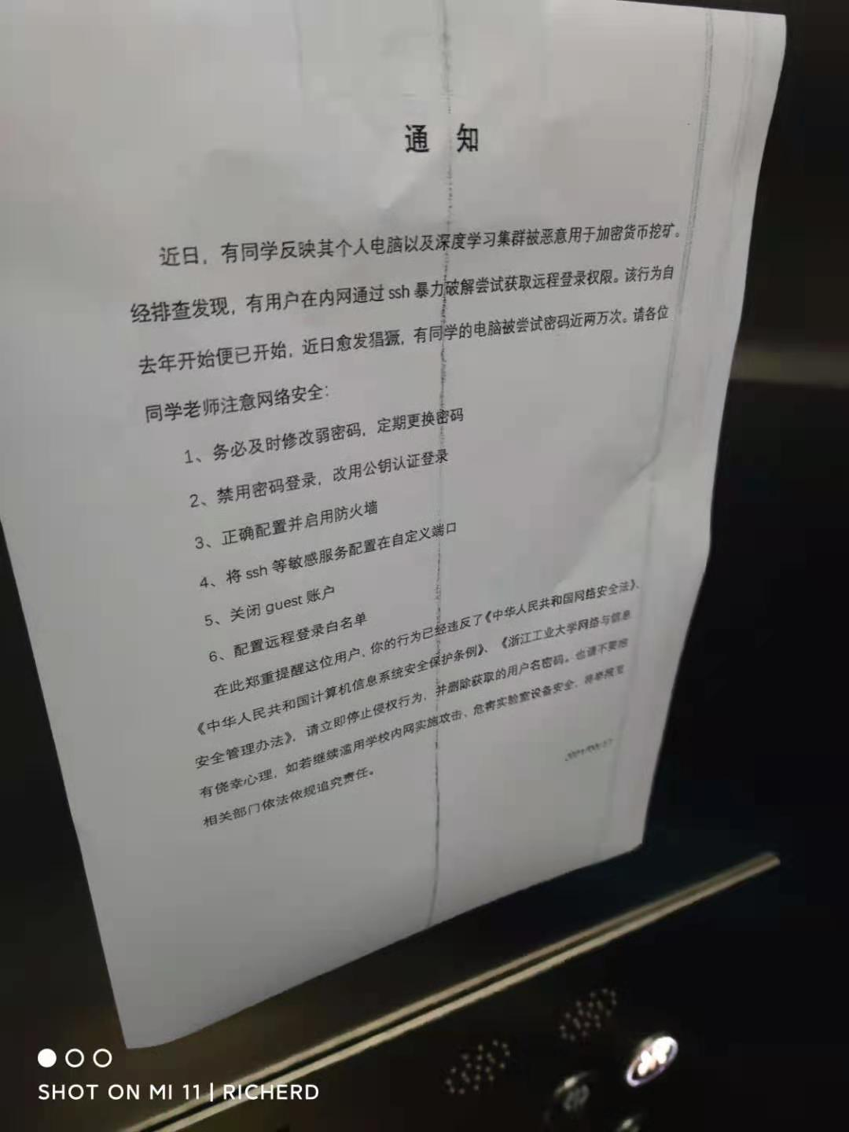
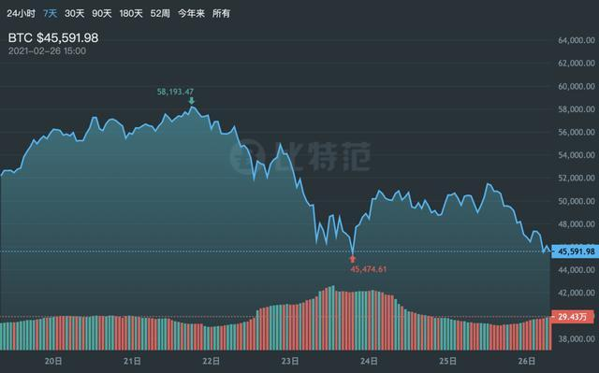
挖矿需谨慎
Caution in mining
1、挖矿现在主流使用的矿机都是由ASIC（专用集成电路）和显卡组成，成本价格较为昂贵
2、挖矿耗损电量极高
3、挖矿得到的虚拟货币可能会受突发事件影响大幅突发贬值

Slide 18
2021
感谢大家的观看
精弘技术部技术分享会挖矿小分队

